Slide 1
Proceso:
Preparación y formulación de Cooperación Internacional
Formulación de Proyectos de Cooperación Sur Sur

Slide 2
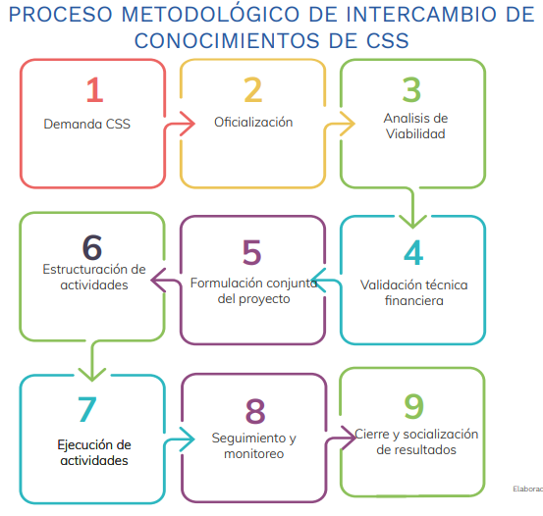
Caja de Herramientas 2.0
Formulación
APC Colombia
EL PROCESO
Sin importar el mecanismo,
los pasos generales son los mismos aunque existan diferencias en la duración de cada etapa o la necesidad de profundizar en algunas de ellas (Sub-etapas)

Slide 3
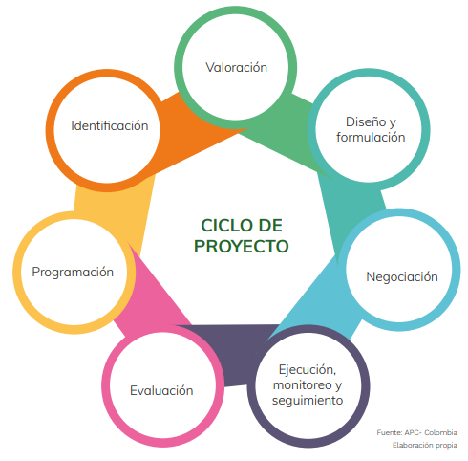
Caja de Herramientas 2.0
Formulación
APC Colombia
Ciclo de programas y proyectos
a. Programación
Selección de prioridades sectoriales, tanto nacionales como de los aliados, y definición inicial de posibles programas y proyectos.
b. Identificación
Formulación inicial de la idea del programa o proyecto. Abarca el análisis de población beneficiaria, problemas, objetivos y alternativas de solución.
c. Valoración
Proceso de factibilidad del programa o proyecto, que incluye análisis financiero, de sostenibilidad, de factibilidad social y económica y; articulación con planes de desarrollo correspondientes.
d. Diseño y formulación
Elaboración de la matriz del programa o proyecto con consistencia lógica entre medios y fines, es decir, si las actividades planteadas permiten cumplir los resultados y si estos resultados contribuyen a lograr el objetivo.
Documento: Herramientas para la formulación de proyectos de cooperación internacional – APC Colombia, 2020.

Slide 4
Caja de Herramientas 2.0
Formulación
APC Colombia
Ciclo de programas y proyectos
e. Negociación
Encaminada hacia su aprobación y financiación, y medios formales de concreción
f. Ejecución
Puesta en marcha de las actividades y la correspondiente contratación y financiación requeridas para que se lleven a cabo.
g. Monitoreo y seguimiento
Acompañamiento y verificación de que se están cumpliendo los objetivos, a través de los indicadores previamente diseñados para tal fin, o la indicación de si las actividades deben reorientarse.
h. Evaluación
Consiste en el análisis de los efectos o impactos, eficacia, eficiencia o pertinencia del proyecto, verificación de los logros, lecciones aprendidas, recomendaciones de acciones correctivas y retroalimentación a otros proyectos.
Documento: Herramientas para la formulación de proyectos de cooperación internacional – APC Colombia, 2020.

Slide 5
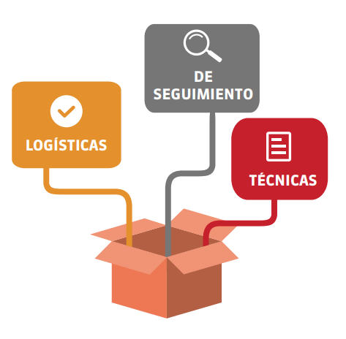
¿Qué es la caja de herramientas de la CSS?
Caja de Herramientas 2.0
Formulación
APC Colombia
PROYECTO
Asociados a la identificación, valoración, formulación y negociación
Formato de formulación de proyectos
Formato de presupuesto
Evaluación de proyectos (interno APC Colombia)
Asociados a la ejecución, monitoreo
Formato de monitoreo
Formato de seguimiento a la agregación de valor
Metodología producto de la profesionalización de la CSS que consolida instrumentos aplicables en las distintas fases del ciclo de los programas y proyectos, para establecer cooperación pertinente y viable que contribuya a la equidad y el desarrollo de los países, permitiendo alcanzar resultados tangibles en los intercambios de conocimiento establecidos
Asociados a la evaluación
Formato de cierre de proyectos

Slide 6
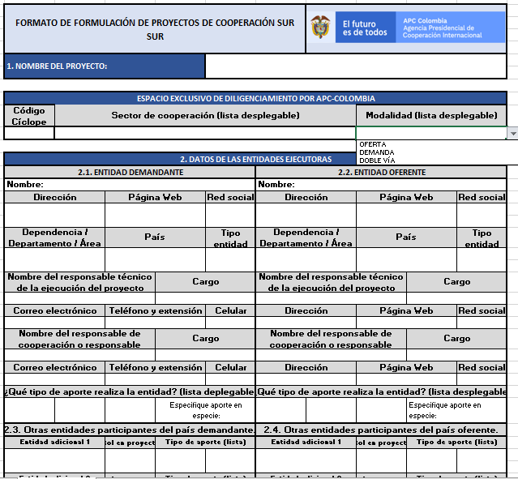
Caja de Herramientas 2.0
Formulación
APC Colombia
¿Quiénes?
Fuente imagen: https://actualicese.com/_ig/img/fotos/tratosociedad.jpg
Nombre proyecto
Posible definición final después de establecer objetivo. Se sugiere corto y enfocado en tema central
Modalidad
Oferta, Demanda, Doble vía
Contactos
Distinguir el de cooperación de técnicos
Clave: redes ➔ Visibilización

Slide 7
Caja de Herramientas 2.0
Formulación
APC Colombia
Fuente imagen: https://images-na.ssl-images-amazon.com/images/I/61Mn9H3%2Bj0L._AC_SY355_.jpg
Roles
Financiero (inversiones o costos ➔ No equiparable a efectivo)
Asistencia técnica ➔ Expertos
Especie ➔ Insumos
Pueden ser múltiples
Entidades participantes
Aliados
Terceros
Estrategia e impacto

Slide 8
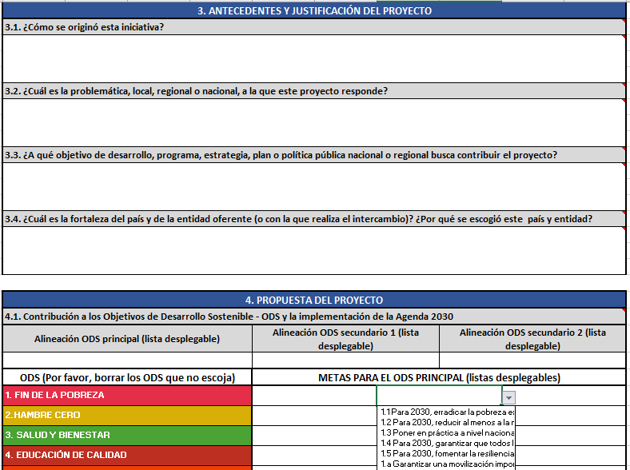
Caja de Herramientas 2.0
Formulación
APC Colombia
¿Porqué?
https://www.undp.org/content/undp/es/home/sustainable-development-goals.html

Slide 9
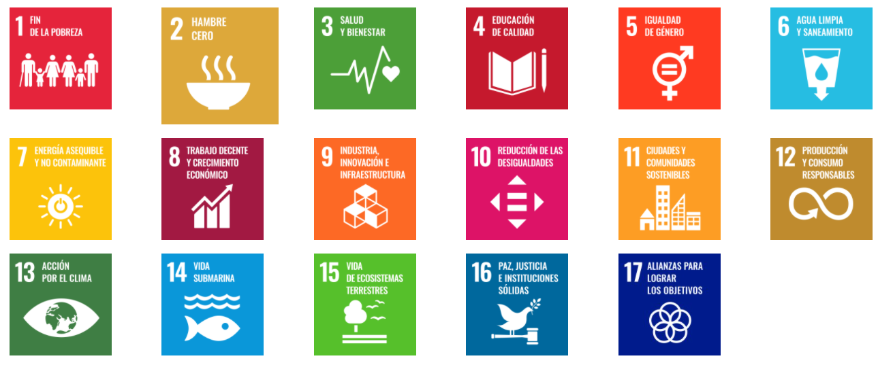
Caja de Herramientas 2.0
Formulación
APC Colombia
https://www.un.org/sustainabledevelopment/es/
Menú principal ➔ Objetivos
Bajar ➔ Metas del objetivo

Slide 10
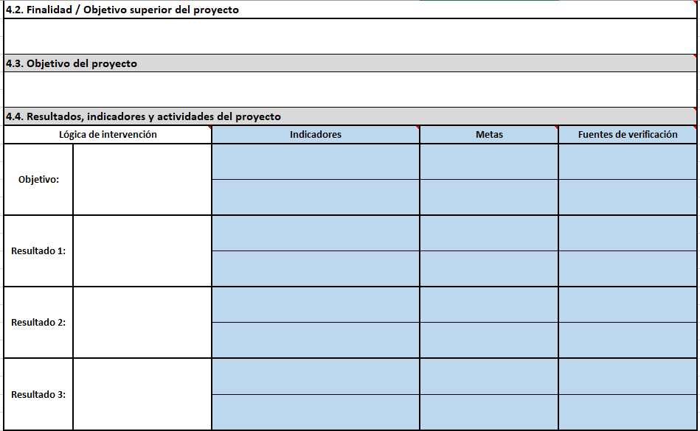
Caja de Herramientas 2.0
Formulación
APC Colombia
¿Qué?
¿Para qué?
Imagen: es.dreamestime.com https://encrypted-tbn0.gstatic.com/images?q=tbn:ANd9GcQuKYfibGVjJHami4khQUP3qJZjak81OhARTTRI15Oanp3jU1ISaWU57tD6q2jGFOdDwQQ&usqp=CAU

Slide 11
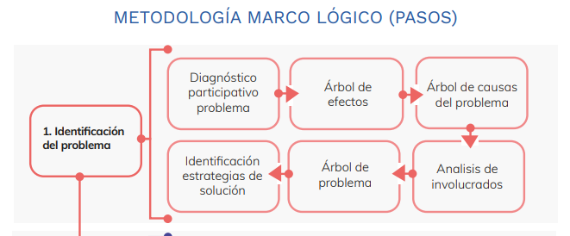
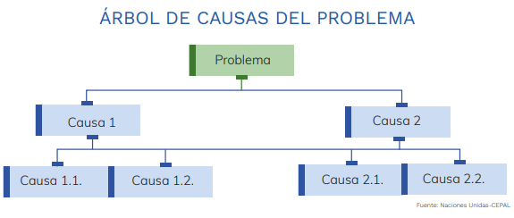
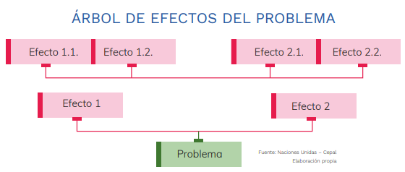
Caja de Herramientas 2.0
Formulación
APC Colombia
Definición del problema
¿Que necesita?
¿cuál es el problema central?
Imagen: programa de mentorias AEGCID Chile

Slide 12
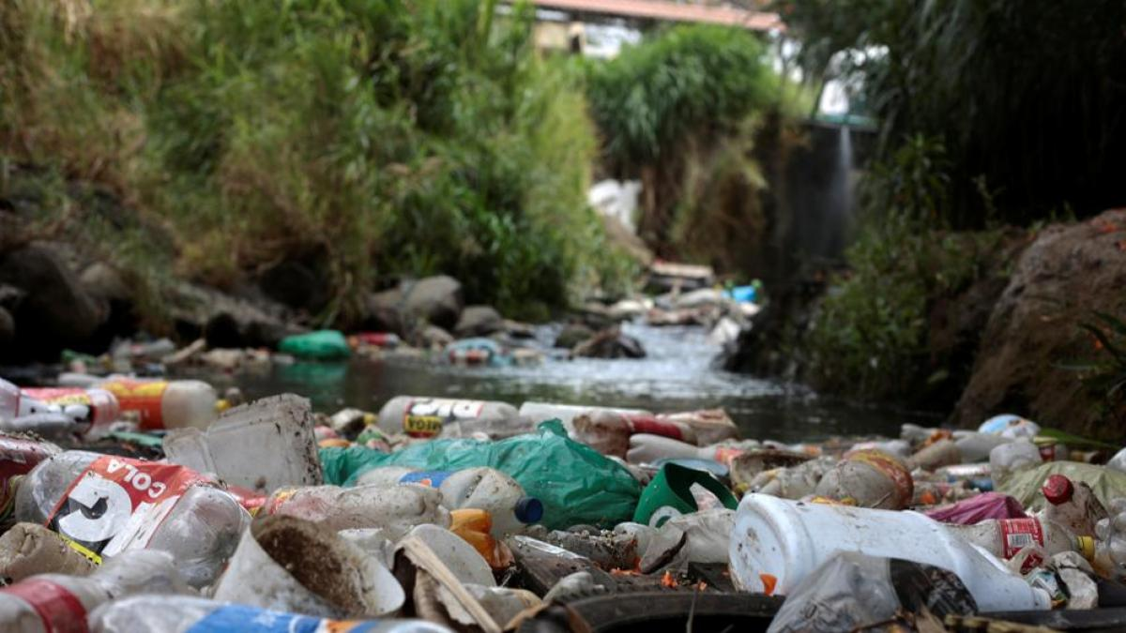
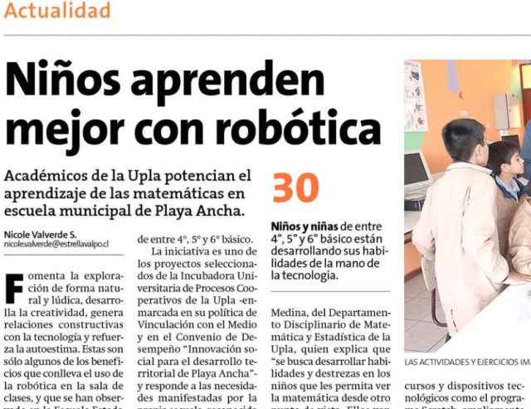
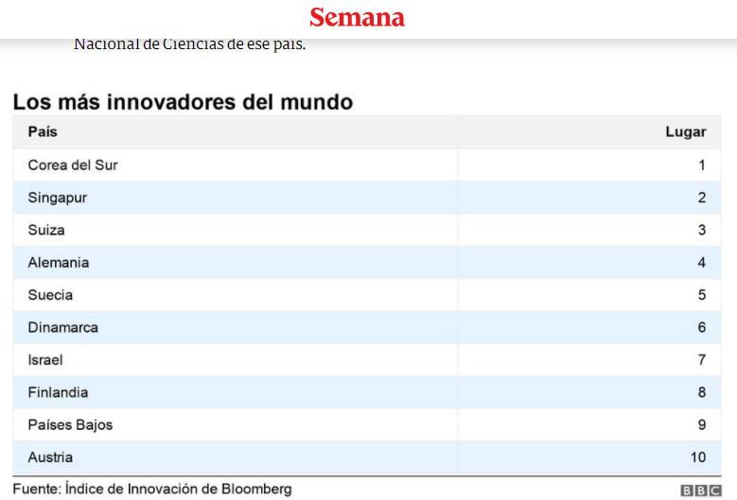
Definición del problema
https://www.elespectador.com/noticias/economia/por-que-el-70-de-las-empresas-en-colombia-fracasan-en-los-primeros-cinco-anos/
https://www.lavanguardia.com/natural/20190310/46903139902/rios-basura-contaminacion-plasticos.html
https://www.upla.cl/noticias/2017/11/18/ninos-aprenden-mejor-con-robotica/

Slide 13
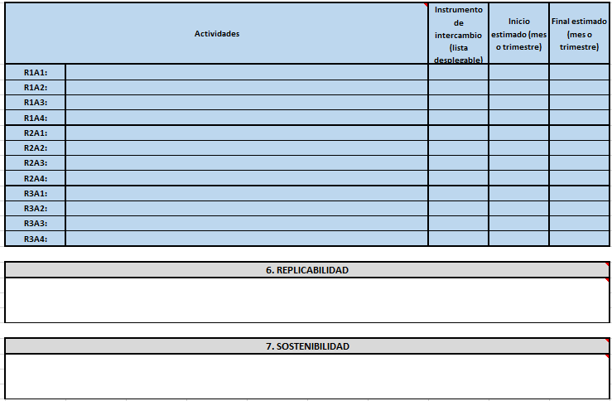
Caja de Herramientas 2.0
Formulación
APC Colombia
¿Cómo y cuándo?
Los proyectos de CSS generalmente tienen duración bianual
Generalmente las actividades tienen espacios de tiempos considerados entre una y otra, ello debido a la disponibilidad de expertos y generación de informes de avance
En la agenda de las actividades, deben establecerse jornadas completas de intercambio técnico

Slide 14
Caja de Herramientas 2.0
Formulación
APC Colombia
¿Cómo y cuándo?
Se recomienda tener en cuenta las particularidades de vuelos para los países y territorios (Ej. Vaupés o Sudeste Asiático)
Las actividades son el motor del proyecto: actividades bien dimensionadas y con metas claras que aporten a resultados y objetivo principal
Es clave el fortalecimiento institucional y aplicabilidad a través del tiempo

Slide 15
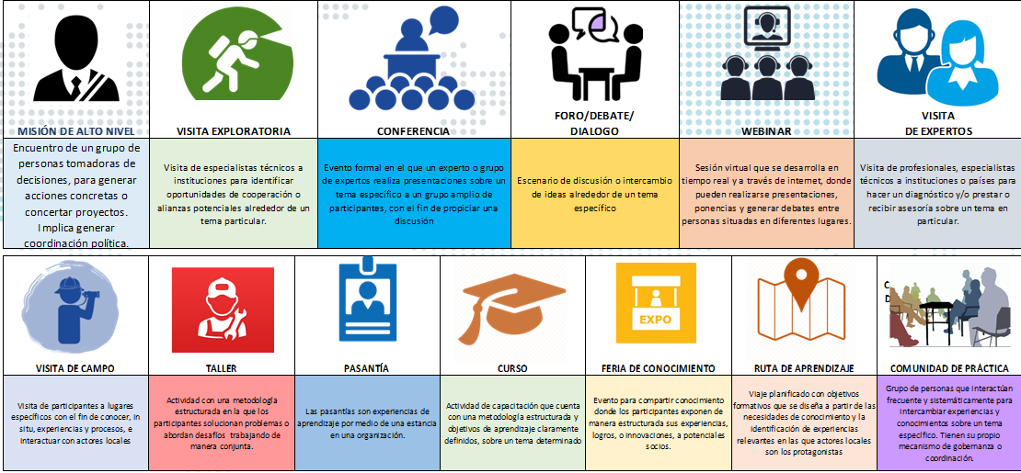
Caja de Herramientas 2.0
Formulación
APC Colombia
Instrumentos de intercambio

Slide 16
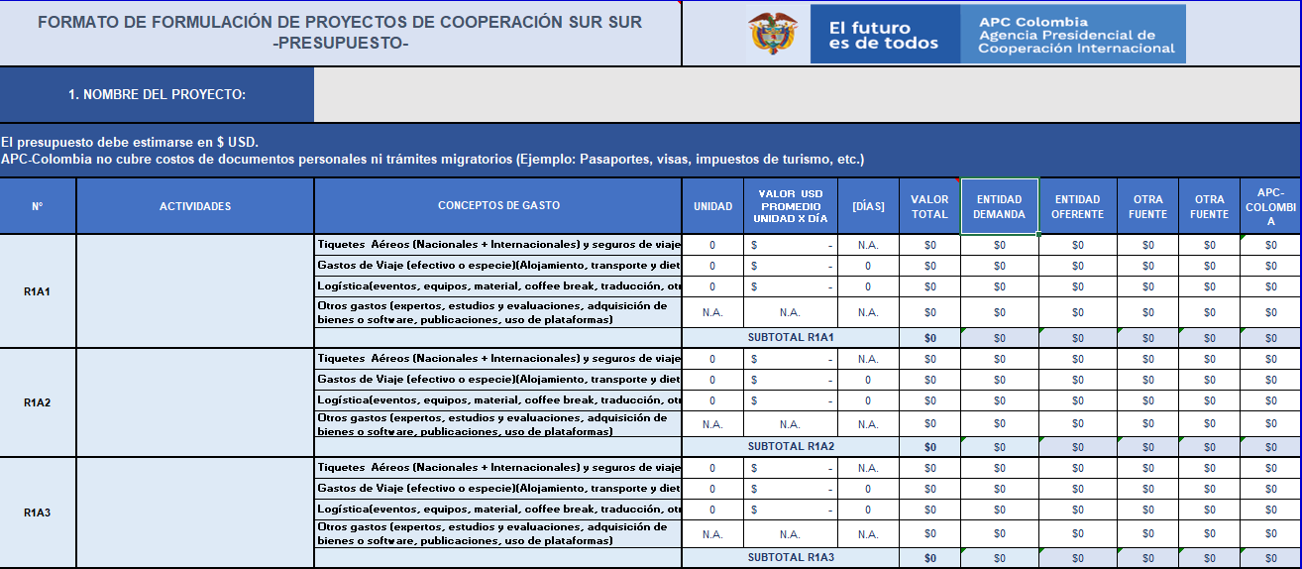
Caja de Herramientas 2.0
Formulación
APC Colombia
¿Cuánto?

Slide 17
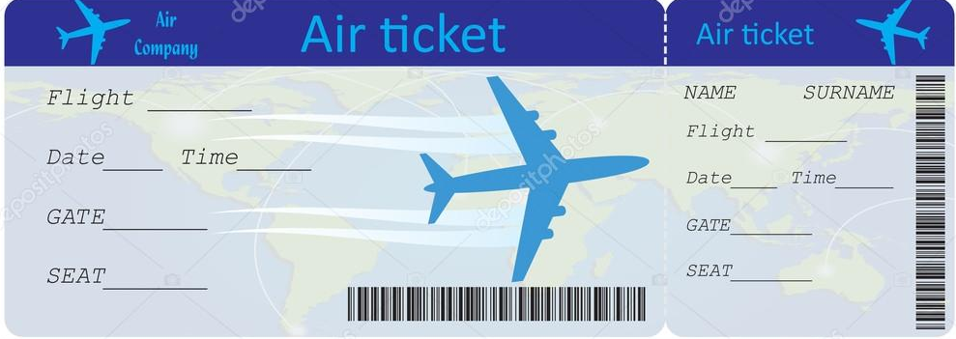
Caja de Herramientas 2.0
Formulación
APC Colombia
Ítems del Presupuesto de la CSS
Ida y vuelta
Estimados por regiones en tarifa económica
Renglón incluye nacionales e internacionales de cada actividad
Tiquetes
Gastos
de Viaje
Nota
Actualmente APC Colombia no cubre seguros de viaje ni seguro médico
Siempre validar costos compartidos, según lugar de la actividad o compromisos previos
En caso de financiación APC – Colombia, aplica resolución interna (ver diapositiva siguiente)
Con los gastos de viaje, participantes deben suplir su hospedaje, alimentación, transportes, etc.
Nota
El éxito de gastos de viaje depende de la correcta delegación y el envío oportuno de documentos y soportes requeridos
Generalmente, los gastos de viaje de entidades colombianas en territorio nacional requieren autorización y aplican para casos específicos

Slide 18
Caja de Herramientas 2.0
Formulación
APC Colombia
Ítems del Presupuesto de la CSS
Logística
Otros
Incluye eventos, equipos, material, refrigerio, traducción, otros: para efectos del presupuesto se estima la valoración.
Nota
Generalmente, los costos de traducción los asume APC Colombia; y, los costos de salones, logística interna, material audiovisual y similares, los asumen las entidades técnicas y/o aliados.
Diversos. Ej. Insumos

Slide 19
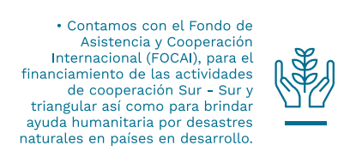
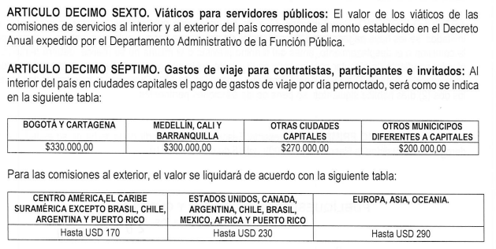
Caja de Herramientas 2.0
Formulación
APC Colombia
Información de gastos de viaje
***

Slide 20
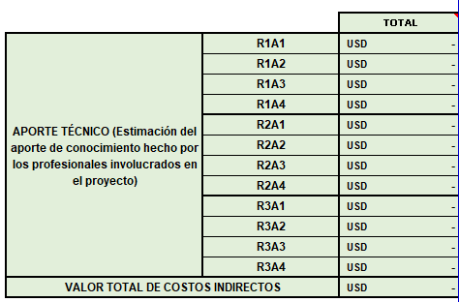
Caja de Herramientas 2.0
Formulación
APC Colombia
Aporte Técnico
Nota
Según el estándar internacional, el tiempo se liquida desde el desarrollo de la agenda técnica y no incluye tiempos de desplazamiento aéreo, salvo casos excepcionales (uno a uno)

Slide 21
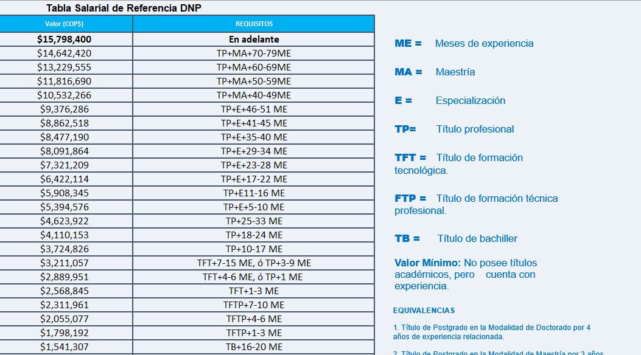
Caja de Herramientas 2.0
Formulación
APC Colombia
Aporte Técnico
Referente 1
En caso de no conocer ingresos de los participantes
Referente 2
En caso de SI conocer ingresos de los participantes o su estimado.
Ingreso mensual profesional Ministerio =
COP$ 6.000.000
Valor dividido 20 = $ 300.000
Días de la actividad = 5
Número de profesionales = 2
Fórmula = $300.000 x 7 x 2 =
COP$ 4.200.000
USD = (TRM 3.600) 1.167

Slide 22
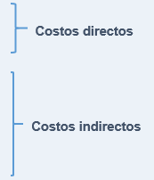
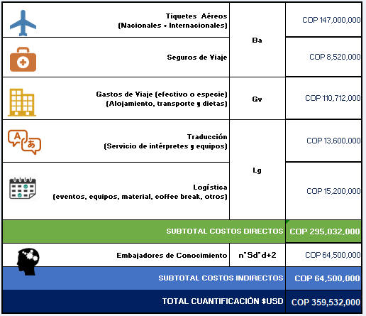
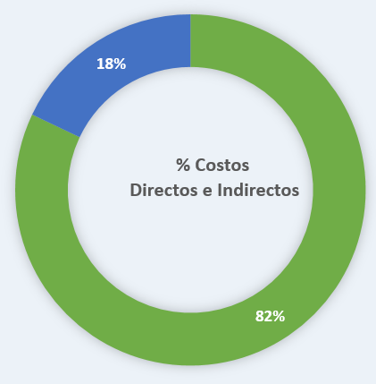
Caja de Herramientas 2.0
Formulación
APC Colombia
Cuantitativos del Proyecto
Aún existen discusiones técnicas sobre costo y valor de la cooperación; sin embargo, el método de APC Colombia ha sido reconocido en distintos escenarios e incluso varios países han solicitado la transferencia de conocimiento sobre este.

Slide 23
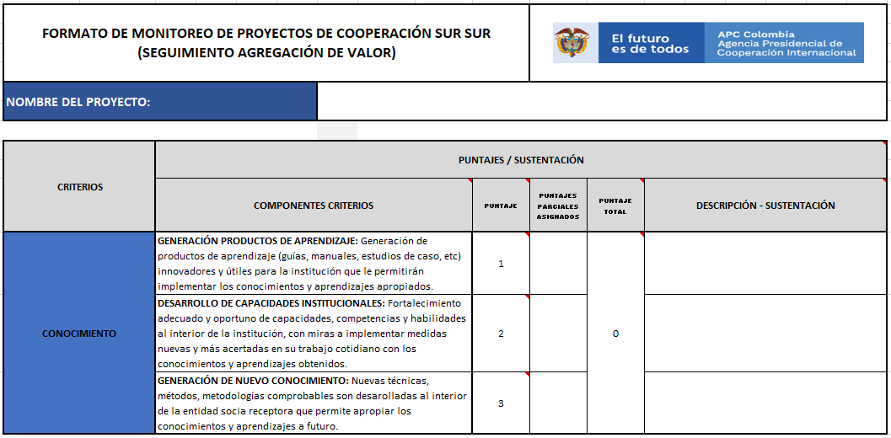
Caja de Herramientas 2.0
Formulación
APC Colombia
Cualitativos del Proyecto

Slide 24
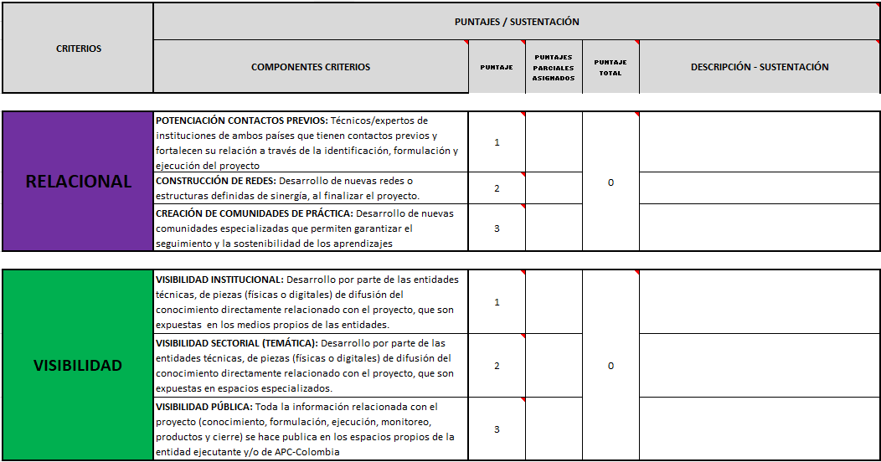
Caja de Herramientas 2.0
Formulación
APC Colombia
Cualitativos del Proyecto

Slide 25
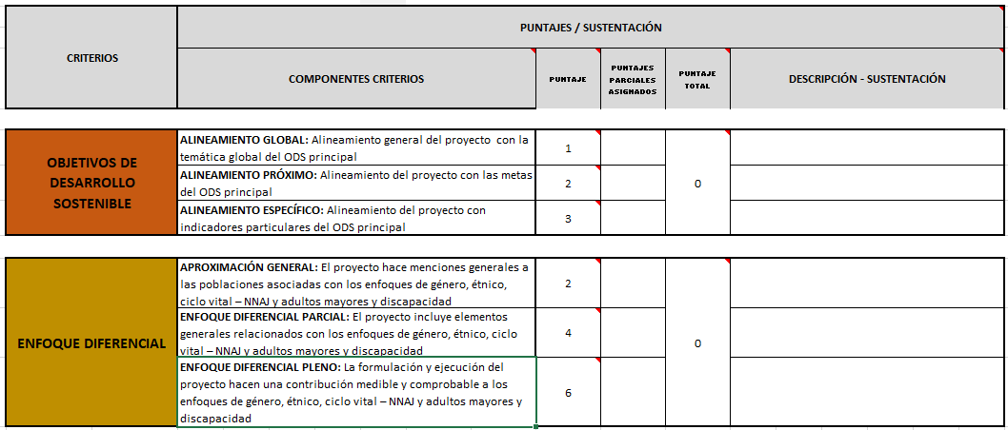
Caja de Herramientas 2.0
Formulación
APC Colombia
Cualitativos del Proyecto

Slide 26
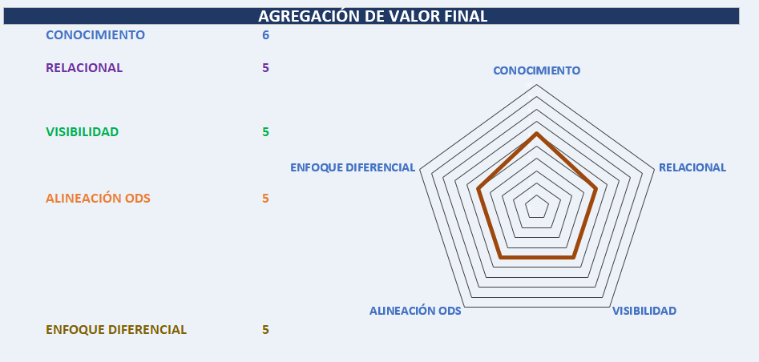
Caja de Herramientas 2.0
Formulación
APC Colombia
Cualitativos del Proyecto

Slide 27
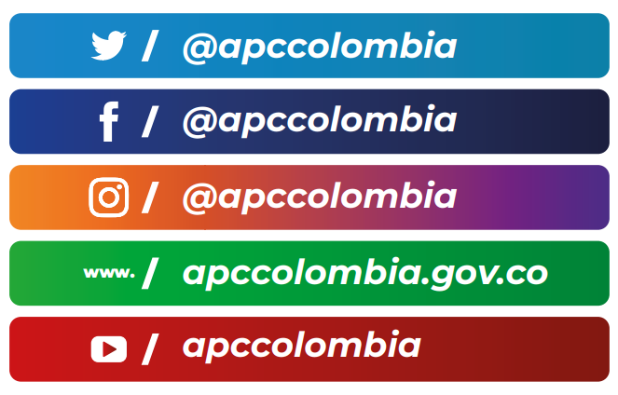
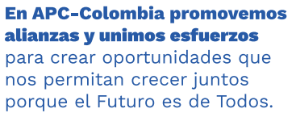
Caja de Herramientas 2.0
Formulación
APC Colombia
¡Somos sus aliados en la CSS!

